Slide 1
Деловая игра
Организация и проведение голосования участковой избирательной комиссией
в день голосования
по выборам депутатов Государственной Думы Российской Федерации и депутатов представительных органов местного самоуправления
2016 год

Slide 2
Вступительное слово
Секретаря
Территориальной избирательной комиссии
города Сатки и Саткинского района
Матасарь Юлии Германовны

Slide 3
I этап.
Работа УИК
в день голосования
до начала времени голосования

Slide 4
I этап.
Работа УИК в день голосования до начала времени голосования
В 07.00 часов председатель УИК и не менее двух членов комиссии открывают помещение избирательного участка, проверяя при этом целостность оборудования и сохранность избирательной документации.
Нормы закона:
п.1 ст.81 Федерального закона от 22 декабря 2014 года «О выборах депутатов Государственной Думы Федерального Собрания Российской Федерации»

Slide 5
I этап.
Работа УИК в день голосования до начала времени голосования
Ситуация № 1
Члены УИК с правом решающего голоса собрались перед открытием избирательного участка в неправомочном составе.
Каковы действия комиссии в данной ситуации?

Slide 6
I этап.
Работа УИК в день голосования до начала времени голосования
Решение ситуации.
Необходимо открыть избирательный участок, начать обязательную процедуру голосования в целях соблюдения гарантии избирательных прав граждан, кандидатов, политических партий. Правомочный состав УИК необходим для принятия решения УИК, в том числе об итогах голосования по результатам подсчета голосов. Одновременно необходимо известить о случившемся ТИК.
Обращаем Ваше внимание! 3 члена комиссии из 5 – это правомочный состав комиссии. Сложность у комиссии возникла с вопросом о понимании, что до конца дня голосования возможно у них не будет необходимого количества, а именно более половины от установленной численности УИК для подписания протокола об итогах голосования. Также комиссии необходимо организовать голосование вне помещения для голосования.
Поэтому решением ТИК в состав комиссии назначено два члена комиссии из резерва состава участковой избирательной комиссии. Члены УИК с решением ТИК прибыли на избирательный участок.

Slide 7
I этап.
Работа УИК в день голосования до начала времени голосования
Ситуация № 2.
Наблюдатель требует выдать копию списка избирателей.
Каковы действия комиссии в данной ситуации?

Slide 8
I этап.
Работа УИК в день голосования до начала времени голосования
Решение ситуации.
В соответствии с подпунктом «г» пункта 23 статьи 29 Федерального закона «Об основных гарантиях избирательных прав и права на участие в референдуме граждан Российской Федерации» копии со списка избирателей делать запрещено. Избиратель может только ознакомиться со списком.
В случае письменного обращения незамедлительно дается письменный ответ заявителю.

Slide 9
I этап.
Работа УИК в день голосования до начала времени голосования
Решение ситуации.
До начала голосования на информационном стенде должны быть вывешены:
информационные плакаты;
образцы заполнения бюллетеней;
сведения о доходах и об имуществе кандидатов в объеме,
установленном организующей выборы избирательной комиссией;
информация о фактах предоставления кандидатами недостоверных
сведений.
В помещении для голосования должна находиться увеличенная форма протокола УИК об итогах голосования.
В случае использования на выборах открепительных удостоверений до открытия избирательного участка для голосования не выданные избирателям открепительные удостоверения погашаются, о чем составляется акт.

Slide 10
I этап.
Работа УИК в день голосования до начала времени голосования

Slide 11
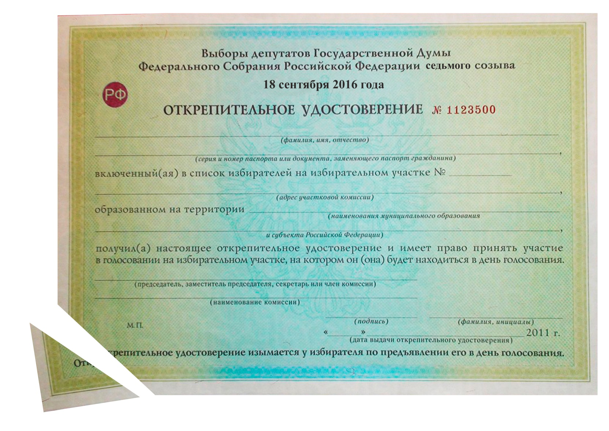
I этап.
Работа УИК в день голосования до начала времени голосования
Членам избирательной комиссии передаются открепительные удостоверения, они называют номер, секретарь заносит в протокол, и отрезает у открепительных удостоверений левый нижний угол

Slide 12
I этап.
Работа УИК в день голосования до начала времени голосования
Ситуация № 3
Председатель УИК поручил членам комиссии погасить неиспользованные открепительные удостоверения по выборам депутатов Государственной Думы:
погашенные открепительные удостоверения пересчитываются;
секретарь комиссии составляет акт;
заместитель председателя УИК вносит в строку 11 каждого протокола и его увеличенной формы число открепительных удостоверений, полученных участковой избирательной комиссией
предъявляет акт передачи открепительных удостоверений из ТИК в УИК;
заместитель председателя УИК вносит в строку 14 каждого протокола и его увеличенной формы – число погашенных неиспользованных открепительных удостоверений, указанное в акте.
Все ли действия комиссии соответствуют требованиям законодательства?

Slide 13
I этап.
Работа УИК в день голосования до начала времени голосования
Решение ситуации.
В соответствии с ч.3 ст. 85 20-ФЗ «О выборах Депутатов Государственной Думы Федерального Собрания Российской Федерации» Члены участковой избирательной комиссии оглашают число погашенных неиспользованных открепительных удостоверений, указанное в акте, составленном в соответствии с частью 16 статьи 80 указанного закона, и вносят его в строку 14 каждого протокола и его увеличенной формы после окончания голосования.

Slide 14
II этап.
Проведение голосования на избирательном участке

Slide 15
8:00 часов.
Участок открыт.

Slide 16
II этап.
Проведение голосования на избирательном участке
Ситуация № 4
В помещение для голосования в течение дня вошли 3 человека, представляются наблюдателями от партии «Уральские самоцветы».
Могут ли все трое наблюдателей присутствовать на избирательном участке одновременно?

Slide 17
II этап.
Проведение голосования на избирательном участке
Решение ситуации.
В соответствии с пунктом 8 статьи 30 Федерального закона «Об основных гарантиях избирательных прав граждан и права на участие в референдуме граждан Российской Федерации» в помещении для голосования может находиться только один наблюдатель, выдвинутый одной политической партией.
В данном случае наблюдатели назначены разными субъектами: один от кандидата в депутаты Государственной Думы, выдвинутого партией «Уральские самоцветы» по одномандатному округу, второй – от политической партии «Уральские самоцветы», выдвинувшей список кандидатов по единому округу, а третий – от кандидата в депутаты представительного органа местного самоуправления, выдвинутого этой же партией.

Slide 18
II этап.
Проведение голосования на избирательном участке
Ситуация № 5
В ходе голосования наблюдатель встал возле стационарного ящика для голосования и не желает садиться на место, отведенное для этого участковой комиссией.
Каковы действия УИК в данном случае?

Slide 19
II этап.
Проведение голосования на избирательном участке
Решение ситуации.
Необходимо:
принять мотивированное решение об обращении в суд о
нарушении законодательства наблюдателем на
избирательном участке;
оформить доверенность на представление интересов участковой комиссии в суде.
Правоохранительные органы обеспечивают исполнение решения суда.
Обращаем Ваше внимание!
Удаление наблюдателя с избирательного участка это экстраординарный случай. До того, как принять какое-либо решение об удалении необходимо данные действия согласовать с ТИК. Тем более, что сейчас вносятся изменения в федеральное законодательство по наблюдателям.

Slide 20
II этап.
Проведение голосования на избирательном участке
Ситуация № 6
Избиратель взял бюллетень по одномандатному избирательному округу по выборам депутатов Совета депутатов Светловского сельского поселения, но отказывается брать оставшиеся бюллетени. При этом избиратель расписался в получении трех бюллетеней, но в руки взял только один бюллетень.
Каковы действия УИК?

Slide 21
II этап.
Проведение голосования на избирательном участке
Решение ситуации.
Участковой комиссией:
составляется соответствующий акт;
данные бюллетени отдельно упаковываются;
на конверте обязательно делается надпись,
что это бюллетени, оставленные избирателем.
При подсчёте голосов данные бюллетени не учитываются.

Slide 22
II этап.
Проведение голосования на избирательном участке
№ 202

Slide 23
II этап.
Проведение голосования на избирательном участке
Ситуация № 7
Избиратель взял бюллетень по федеральному избирательному округу по выборам депутатов Государственной Думы, но отказывается брать другие бюллетени. При этом избиратель расписался и взял только один бюллетень, а за получение двух остальных бюллетеней расписываться не желает.
Каковы действия УИК?

Slide 24
II этап.
Проведение голосования на избирательном участке
№ 202

Slide 25
II этап.
Проведение голосования на избирательном участке
Ситуация № 8
В кабине для тайного голосования обнаружен избирательный бюллетень.
Каковы действия УИК?

Slide 26
II этап.
Проведение голосования на избирательном участке
Решение ситуации.
Участковой комиссией:
составляется соответствующий акт;
данные бюллетени отдельно упаковываются;
на конверте обязательно делается надпись,
что это бюллетени, оставленные избирателем.
При подсчёте голосов данные бюллетени не учитываются.

Slide 27
I этап.
Работа УИК в день голосования до начала времени голосования
№ 202

Slide 28
II этап.
Проведение голосования на избирательном участке
Ситуация № 9
Избиратель взял все бюллетени, расписался за них, зашел в кабину для голосования. После выхода из нее прошел мимо ящика для голосования и направился с бюллетенями к выходу из помещения для голосования избирательного участка.
Каковы действия УИК?

Slide 29
II этап.
Проведение голосования на избирательном участке
Решение ситуации.
Председатель УИК доводит до сведения избирателя, что бюллетень не является собственностью избирателя, а служит средством выражения воли избирателя. Соответственно выносить бюллетени с избирательного участка избиратель не имеет права. В противном случае действия избирателя вынуждают участковую комиссию обратиться в правоохранительные органы.

Slide 30
II этап.
Проведение голосования на избирательном участке
Ситуация № 10
После того, как член УИК внес данные с паспорта избирателя в список избирателей, он предложил избирателю расписаться в получении каждого бюллетеня. Однако избиратель взял со стола члена УИК бюллетени, вложенные в паспорт, не расписавшись за их получение в списке избирателей.
Каковы действия УИК?

Slide 31
II этап.
Проведение голосования на избирательном участке
Решение ситуации.
Прежде чем выдать избирателю бюллетени, член комиссии должен убедиться что избиратель расписался в списке избирателей за их получение.
Если же избиратель ушел, или он на отрез отказался расписаться, то составляется акт. Желательно чтобы акт подписали присутствующие наблюдатели.

Slide 32
II этап.
Проведение голосования на избирательном участке
202

Slide 33
II этап.
Проведение голосования на избирательном участке
Ситуация № 11
В участковую избирательную комиссию пришел избиратель, который получив бюллетени для голосования, просит члена комиссии дополнительно выдать ему бюллетени по паспорту своего супруга (супруги), в связи с тем, что он самостоятельно не может прибыть на избирательный участок.
Каковы действия УИК?

Slide 34
II этап.
Проведение голосования на избирательном участке
Решение ситуации.
В соответствии с пунктом 4 статьи 64 «Об основных гарантиях избирательных прав граждан и права на участие в референдуме граждан Российской Федерации» каждый избиратель голосует лично, голосование за других избирателей не допускается.
Избирательная комиссия не имеет права выдать бюллетени избирателям по паспорту супруга (супруги).
Обращаем Ваше внимание!
Если такая ситуация произошла до 14 часов, то избирателю предлагается сделать заявку на голосование вне помещения.

Slide 35
II этап.
Проведение голосования на избирательном участке
Ситуация № 12
В участковую избирательную комиссию пришел избиратель, который обнаружил, что напротив его фамилии указаны паспортные данные не соответствующие его паспорту и проставлена подпись в получении бюллетеня.
Каковы действия УИК?

Slide 36
II этап.
Проведение голосования на избирательном участке
Решение ситуации.
Комиссия составляет акт о происшествии.
В списке избирателей запись вычеркивается, в особых отметках указывается «Избиратель включен в дополнительный лист списка избирателей повторно под соответствующим номером».
Под этим номером избирателю предоставляется возможность проголосовать.

Slide 37
II этап.
Проведение голосования на избирательном участке

Slide 38
II этап.
Проведение голосования на избирательном участке
Решение ситуации.
Комиссия составляет акт о происшествии.
В списке избирателей запись вычеркивается, в особых отметках указывается «Избиратель включен в дополнительный лист списка избирателей повторно под соответствующим номером».
Под этим номером избирателю предоставляется возможность проголосовать.

Slide 39
II этап.
Проведение голосования на избирательном участке
Ситуация № 13
В участковую избирательную комиссию пришел избиратель, который обнаружил, что напротив его фамилии указаны паспортные данные и проставлена подпись в получении бюллетеня, при этом избиратель сообщает, что до настоящего времени он не приходил на избирательный участок и не голосовал, хотя указаны паспортные данные избирателя и стоит его подпись.
Каковы действия УИК?

Slide 40
II этап.
Проведение голосования на избирательном участке
Решение ситуации.
Если строке напротив фамилии избирателя паспортные данные совпадают с паспортом избирателя, то комиссия отказывает избирателю в повторном голосовании, о чем составляется решение УИК.
Соответствующая информация доводится до сведения ТИК. ТИК в обязательном порядке извещает ИК Челябинской области о данном факте.

Slide 41
II этап.
Проведение голосования на избирательном участке
№ 202

Slide 42
II этап.
Проведение голосования на избирательном участке
Ситуация № 14
Наблюдатель написал жалобу в УИК что на входе в помещение школы, где располагается УИК осуществляется подкуп избирателей. Неустановленными лицами избирателям раздаются продукты питания. Выдача подарков сопровождается агитацией в отношении одного из кандидатов.
Каковы действия УИК?

Slide 43
II этап.
Проведение голосования на избирательном участке
Решение ситуации.
Комиссия, совместно с представителем правоохранительных органов, проверяется данная информация.
В случае если указанная информация подтвердилась, сотрудником полиции вызывается наряд полиции.
Незаконная агитационная деятельность и подкуп избирателей пресекается.
Члены комиссии рассматривают незамедлительно жалобу и направляет обращение в правоохранительные органы для проведения проверки и привлечения к ответственности виновных лиц.
Заявителю вручают ответ, в копии которого он должен расписаться.

Slide 44
III этап.
Проведение голосования вне помещения для голосования

Slide 45
III этап.
Проведение голосования вне помещения для голосования
Ситуация № 15
Председатель УИК объявляет о том, что через 30 минут члены комиссии выезжают для проведения голосования вне помещения для голосования и предлагает членам участковой комиссии с правом совещательного голоса и наблюдателям самостоятельно определиться кто из них примет участие в этой процедуре, при этом предупреждает о количестве мест в транспорте, чтобы доставить их к месту проведения голосования вне помещения для голосования.
Кандидат, присутствующий на избирательном участке выражает намерение тоже присутствовать при проведении голосования вне помещения для голосования.
Каковы действия УИК?

Slide 46
III этап.
Проведение голосования вне помещения для голосования
Решение ситуации.
В соответствии с пунктом 14 статьи 66 Федерального закона «Об основных гарантиях избирательных прав граждан и права на участие в референдуме граждан Российской Федерации» при проведении голосования вне помещения для голосования вправе присутствовать члены комиссии с правом совещательного голоса, наблюдатели.

Slide 47
III этап.
Проведение голосования вне помещения для голосования
Решение ситуации.
Назначив себя наблюдателем,
кандидат не утратил статус кандидата.
Следовательно, в этом статусе он
не может принять участие в голосовании вне помещения для голосования в качестве наблюдателя.

Slide 48
III этап.
Проведение голосования вне помещения для голосования
Ситуация № 16
Председатель УИК объявляет о том, что через 30 минут члены комиссии выезжают для проведения голосования вне помещения для голосования и предлагает членам участковой комиссии с правом совещательного голоса и наблюдателям самостоятельно определиться кто из них примет участие в этой процедуре, при этом предупреждает, что свободных мест в транспорте участковой комиссии у них нет. Наблюдатели возмущаются и требуют организовать и предоставить им транспортное средство.
Каковы действия УИК?

Slide 49
III этап.
Проведение голосования вне помещения для голосования
Решение ситуации.
В соответствии с пунктом 14 статьи 66 Федерального закона «Об основных гарантиях избирательных прав граждан и права на участие в референдуме граждан Российской Федерации» комиссия должна обеспечить возможность выезда на голосование вне помещения не менее чем двум членам комиссии с правом совещательного голоса.

Slide 50
III этап.
Проведение голосования вне помещения для голосования
Ситуация № 17
Идет голосование вне помещения. К квартире избирателя подошли два члена участковой комиссии с правом решающего голоса и два наблюдателя.
Избиратель возражает против присутствия такого количества людей в своей квартире.
Каковы действия УИК?

Slide 51
III этап.
Проведение голосования вне помещения для голосования
Решение ситуации.
В соответствии со статьей 25 Конституции Российской Федерации жилище неприкосновенно. Никто не вправе проникать в жилище против воли проживающих в нем лиц иначе как в случаях, установленных федеральным законом, или на основании судебного решения. Законодательство о выборах не предусматривает ограничение данного права гражданина.
Возможна другая ситуация: голосование проводят 1 член комиссии с правом решающего голоса и 2 наблюдателя. В этом случае необходимо разъяснить избирателю, что при голосовании должны присутствовать, как минимум, 2 человека (член УИК с правом решающего голоса и наблюдатель). Члены УИК составляют акт об инциденте и подписывают его вместе с наблюдателями, проводившими голосование вне помещения.

Slide 52
III этап.
Проведение голосования вне помещения для голосования
Ситуация № 18
Члены комиссии прибыли к избирателю для голосования вне помещения с последними бюллетенями. Бюллетень для голосования по одномандатному избирательному округу избиратель испортил. И обратился к членам комиссии с просьбой заменить испорченный бюллетень. У членов комиссии не оказалось чистых бланков бюллетеней .
Каковы действия УИК?

Slide 53
III этап.
Проведение голосования вне помещения для голосования
Решение ситуации.
Избирателю разъясняют, что членам УИК необходимо вернуться на избирательный участок за бюллетенем. На основании полученного заявления, члены УИК получают дополнительно бюллетень и возвращаются к избирателю для голосования.

Slide 54
III этап.
Проведение голосования вне помещения для голосования
Ситуация № 19
При выезде на голосование вне помещения для голосования выяснилось, что избиратель в связи с состоянием здоровья не может самостоятельно проголосовать. Избиратель просит членов комиссии помочь проголосовать.
Каковы действия УИК?

Slide 55
III этап.
Проведение голосования вне помещения для голосования
Решение ситуации.
В соответствии с пунктом 10 статьи 64 Федерального закона «Об основных гарантиях избирательных прав граждан и права на участие в референдуме граждан Российской Федерации» избиратель, не имеющий возможности самостоятельно расписаться в получении бюллетеня или заполнить бюллетень, вправе воспользоваться для этого помощью другого избирателя, не являющегося членом комиссии, зарегистрированным кандидатом, уполномоченным представителем избирательного объединения, доверенным лицом кандидата, избирательного объединения, наблюдателем.
В заявлении избирателя о предоставлении ему возможности проголосовать вне помещения для голосования необходимо указать фамилию, имя, отчество, серию и номер паспорта или документа, заменяющего паспорт, лица, оказывающего помощь избирателю. В дальнейшем указанная информация переносится в соответствующую графу списка избирателей.

Slide 56
III этап.
Проведение голосования вне помещения для голосования
Развитие ситуации
Приглашенная для оказания помощи в голосовании избирателю соседка решила воспользоваться ситуацией и требует от избирательной комиссии предоставить также и ей возможность проголосовать.
Каковы действия УИК?

Slide 57
III этап.
Проведение голосования вне помещения для голосования
Решение ситуации.
В соответствии со статьей 66 Федерального закона «Об основных гарантиях избирательных прав граждан и права на участие в референдуме граждан Российской Федерации» избиратель должен обратиться в избирательную комиссию с письменным заявлением или устным обращением (в том числе переданным при содействии других лиц) о предоставлении ему возможности проголосовать вне помещения для голосования. Участковая комиссия регистрирует все поданные заявления (устные обращения) в специальном реестре. Заявления (устные обращения) могут быть поданы не позднее чем за шесть часов до окончания времени голосования. Заявление (устное обращение), поступившее позднее указанного срока, не подлежит удовлетворению, о чем избиратель, либо лицо, оказавшее содействие в передаче обращения, уведомляется устно непосредственно в момент принятия заявления (устного обращения).

Slide 58
III этап.
Проведение голосования вне помещения для голосования
Ситуация № 20
Члены УИК, проводившие голосование вне помещения для голосования, не вернулись до 20.00 часов на избирательный участок.
Каковы действия УИК?

Slide 59
III этап.
Проведение голосования вне помещения для голосования
Решение ситуации.
До возвращения отсутствующих членов комиссии можно пересчитать и погасить неиспользованные и испорченные избирательные бюллетени.
Если участковая комиссия не смогла дозвониться до членов УИК, отправившихся по адресам избирателей, не смогла определить их местонахождение, то необходимо сообщить об этом в полицию и в ТИК.

Slide 60
IV этап.
Закрытие избирательного участка

Slide 61
IV этап.
Закрытие избирательного участка
Ситуация № 21
В 19:55 в помещение для голосования входит 2 избирателя. Избиратели, затягивая время, настойчиво выражают желание присутствовать при подсчете голосов избирателей.
Как поступить в такой ситуации комиссии?

Slide 62
IV этап.
Проведение голосования вне помещения для голосования
IV этап.
Закрытие избирательного участка
Решение ситуации.
Статья 81 Федерального Закона «О выборах Депутатов Государственной Думы Федерального Собрания Российской Федерации» устанавливает, что голосование проводится с 8:00 до 20:00 часов по местного времени. Соответственно в 20:00 часов председатель УИК объявляет о закрытии избирательного участка и о том, что время для голосования закончено, и проголосовать могут только те избиратели, которые находятся в помещении для голосования.
В соответствии со ст. 30 Федерального закона 67-ФЗ определен ограниченный перечень лиц, которые имеют права присутствовать при подсчете голосов (избирателей в этом перечне нет).

Slide 63
IV этап.
Закрытие избирательного участка
Ситуация № 22
Перед закрытием избирательного участка к председателю комиссии обратились представители СМИ «Золотой колос» с намерением присутствовать при процедуре подсчета голосов.
Как поступить в такой ситуации комиссии?

Slide 64
IV этап.
Закрытие избирательного участка
Решение ситуации.
Согласно статье 30 Федерального закона «Об основных гарантиях избирательных прав граждан и права на участие в референдуме граждан Российской Федерации», при подсчете голосов избирателей, осуществлении участковой комиссией работы со списками избирателей, с бюллетенями, открепительными удостоверениями, протоколами об итогах голосования вправе присутствовать представители средств массовой информации.
Однако действия представителя СМИ не должны препятствовать работе участковой комиссии при подведении итогов голосования. Но снимать списки и документы содержащие конфиденциальную информацию законом запрещено.
Кто еще вправе присутствовать при подсчете голосов избирателей?

Slide 65
IV этап.
Закрытие избирательного участка
Решение ситуации.
На всех заседаниях комиссии, а также при подсчете голосов избирателей и осуществлении участковой комиссией работы со списками избирателей, с бюллетенями, открепительными удостоверениями, протоколами об итогах голосования вправе присутствовать:
- члены комиссии с правом совещательного голоса , члены вышестоящих комиссий и работники их аппаратов,
- наблюдатели,
- кандидат, зарегистрированный данной либо вышестоящей комиссией, или его доверенное лицо,
- уполномоченный представитель или доверенное лицо избирательного объединения, список кандидатов которого зарегистрирован данной либо вышестоящей комиссией, или кандидат из указанного списка,
- представители средств массовой информации.
Для присутствия на заседаниях комиссии и при осуществлении ею работы с указанными избирательными документами, указанным лицам не требуется дополнительное разрешение.
Комиссия обязана обеспечить оповещение и возможность свободного доступа указанных лиц на свои заседания и в помещение, в котором осуществляется процедура подсчета голосов избирателей.

Slide 66
IV этап.
Закрытие избирательного участка
Ситуация № 23
Член комиссии с правом совещательного голоса для оперативной работы предложил разбиться на группы и распределить обязанности.
Одна группа будет гасить бюллетени, другая работать со списком избирателей, третья считать бюллетени в переносных ящиках и в стационарных.
Каковы действия членов УИК?

Slide 67
IV этап.
Закрытие избирательного участка
Решение ситуации.
Участковая комиссия обязана рассмотреть поступившие в день голосования до окончания подсчета голосов избирателей жалобы (заявления) лиц, присутствовавших при подсчете голосов, и принять соответствующие решения, которые приобщаются к первому экземпляру протокола участковой комиссии об итогах голосования.
Подсчет голосов избирателей осуществляется открыто и гласно с оглашением и соответствующим оформлением в увеличенной форме протокола об итогах голосования последовательно всех результатов выполняемых действий по подсчету бюллетеней и голосов избирателей членами участковой комиссии с правом решающего голоса.
Подсчет голосов избирателей начинается сразу после окончания времени голосования и проводится без перерыва до установления итогов голосования, о которых должны быть извещены все члены участковой комиссии, а также наблюдатели. В случае совмещения выборов разных уровней в первую очередь осуществляется подсчет голосов по выборам в федеральные органы государственной власти, затем - в органы государственной власти субъекта Российской Федерации, затем - в органы местного самоуправления.

Slide 68
IV этап.
Закрытие избирательного участка
Решение ситуации.
Согласно статье 68 ФЗ подсчет голосов избирателей начинается сразу после окончания времени голосования и проводится без перерыва до установления итогов голосования.
Подсчет голосов осуществляется в следующем порядке:
подсчет и погашение неиспользованных избирательных бюллетеней;
работа со списком избирателей;
осуществление подсчета избирательных бюллетеней установленной формы в переносные ящики для голосования (поочередно по каждому переносному ящику), отдельно по каждой избирательной кампании (в случае совмещения выборов);
вскрытие стационарных ящиков для голосования, сортировка избирательных бюллетеней;
подсчет голосов избирателей по избирательным бюллетеням и проверка контрольных соотношений отдельно по каждой избирательной кампании (в случае совмещения выборов);
рассортированные бюллетени упаковываются в отдельные пачки, на которых указываются номер избирательного участка, число бюллетеней;
в обязательном порядке проводит итоговое заседание и подписывает протокол об итогах голосования и выдаются копии протокола лицам присутствовавших при непосредственном подсчете голосов.

Slide 69
IV этап.
Закрытие избирательного участка
Ситуация № 24
После закрытия избирательного участка секретарь комиссии унесла с собой список избирателей и закрылась в отдельном помещении.
Каковы действия членов УИК?

Slide 70
IV этап.
Закрытие избирательного участка
Решение ситуации.
Секретарь поступила неверно.
Работа со списками избирателей осуществляется в следующем порядке:
Перед непосредственным подсчетом голосов избирателей члены участковой комиссии с правом решающего голоса вносят в каждую страницу списка избирателей суммарные данные по каждой странице.
После внесения данных каждая страница списка избирателей подписывается внесшим эти данные членом комиссии. Данные суммируются и вносятся в последнюю страницу списка избирателей, заверяются подписью председателя и секретаря комиссии и печатью. Данные оглашаются и вносятся в соответствующие строки протокола об итогах голосования и его увеличенной формы.
Дальнейшая работа со списком избирателей не может проводиться до проверки контрольных соотношений данных, внесенных в протокол об итогах голосования. Список избирателей на это время убирается в сейф либо иное специально приспособленное для хранения документов место. Хранение списка избирателей, участников референдума, исключающее доступ к нему лиц, находящихся в помещении для голосования, обеспечивается председателем или секретарем участковой комиссии.

Slide 71
IV этап.
Закрытие избирательного участка
Ситуация № 25
Для организации голосования вне помещения избирательной комиссией было использовано два переносных ящика для голосования(№1, №2).
После погашения неиспользованных избирательных бюллетеней и работы со списком избирателей комиссия приступила к вскрытию переносных ящиков.
При вскрытии ящика №1 выяснилось, что число заявлений избирателей проголосовавших в этот ящик 18 человек, а число бюллетеней обнаруженных в ящике 20. При этом члены комиссии, производившие вскрытие ящиков начали рассортировывать бюллетени по стопкам, согласно отданным голосам.
Каковы действия УИК?

Slide 72
IV этап.
Закрытие избирательного участка
Решение ситуации.
Обратите внимание! Подведение итогов голосования отдельно по переносным ящикам законом не предусмотрено.
В соответствии с пунктом 12 статья 68 Федерального закона «Об основных гарантиях избирательных прав граждан и права на участие в референдуме граждан Российской Федерации», подсчет ведется таким образом, чтобы не нарушалась тайна голосования. Необходимо лишь пересчитать бюллетени и удостовериться что все они установленной формы и их количество равно или меньше числу заявлений избирателей проголосовавших в данный ящик.
В нашем случае в ящике №1 их больше на 2 штуки, а значит все бюллетени находящиеся в нем признаются недействительными, о чем составляется соответствующий акт.

Slide 73
IV этап.
Закрытие избирательного участка
Решение ситуации.
Перед тем как вскрыть переносные ящики необходимо проверить пломбы, убедиться, что они не повреждены.
Число извлеченных бюллетеней установленной формы оглашается и вносится в строку 8 протокола об итогах голосования и его увеличенной формы. Если число бюллетеней установленной формы, обнаруженных в переносном ящике для голосования, больше количества заявлений избирателей содержащих отметку о числе полученных бюллетеней, все бюллетени, находившиеся в данном переносном ящике для голосования, решением участковой комиссии признаются недействительными, о чем составляется акт, который прилагается к протоколу об итогах голосования и в котором указываются фамилии и инициалы членов участковой комиссии, обеспечивавших проведение голосования вне помещени
я для голосования с использованием данного переносного ящика для голосования.
На лицевой стороне каждого из этих бюллетеней, на квадратах, расположенных справа от данных баллотирующихся кандидатов (списков кандидатов) вносится запись о причине признания бюллетеня недействительным, которая подтверждается подписями двух членов участковой комиссии с правом решающего голоса и заверяется печатью участковой комиссии.

Slide 74
IV этап.
Закрытие избирательного участка
Ситуация № 26
Участковая комиссия приступила к вскрытию стационарных ящиков.
Наблюдатель от пп «Клиновый лист»: Давайте мы с другими наблюдателями поможем считать бюллетени. Мы раньше работали в комиссии и знаем как это можно сделать быстро.
Каковы действия УИК?

Slide 75
IV этап.
Закрытие избирательного участка
Решение ситуации.
Согласно статье 68 Федерального закона «Об основных гарантиях избирательных прав граждан и права на участие в референдуме граждан Российской Федерации» непосредственный подсчет голосов избирателей могут осуществлять только члены комиссии с правом решающего голоса. Остальные участники процесса могут лишь наблюдать за этими действиями.
При сортировке бюллетеней члены участковой комиссии с правом решающего голоса оглашают содержащиеся в каждом из них отметки избирателя и представляют бюллетени для визуального контроля всем лицам, присутствующим при непосредственном подсчете голосов. Одновременное оглашение содержания двух и более бюллетеней не допускается.

Slide 76
IV этап.
Закрытие избирательного участка
В соответствии с пунктом 17 статьи 68 Федерального закона «Об основных гарантиях избирательных прав граждан и права на участие в референдуме граждан Российской Федерации» бюллетени, которые не содержат отметок в квадратах, расположенных напротив фамилий кандидатов , или в которых число отметок в указанных квадратах превышает число отметок, установленное законом то такой бюллетень считается недействительным.
В случае возникновения сомнений в определении волеизъявления избирателя, участника референдума этот бюллетень откладывается в отдельную пачку. По окончании сортировки участковая комиссия решает вопрос о действительности всех сомнительных бюллетеней путем голосования, при этом на оборотной стороне бюллетеня указываются причины признания его действительным или недействительным. Эта запись подтверждается подписями двух или более членов участковой комиссии с правом решающего голоса и заверяется печатью участковой комиссии. Бюллетень, признанный действительным или недействительным, присоединяется к соответствующей пачке бюллетеней. Общее число недействительных бюллетеней (с учетом числа бюллетеней, признанных недействительными в соответствии с пунктом 12 настоящей статьи и пунктом 15 статьи 65 настоящего Федерального закона) заносится в строку 10 протокола об итогах голосования и его увеличенной формы. Недействительные бюллетени подсчитываются и суммируются отдельно.
Если в бюллетене отсутствует подпись члена комиссии , либо печать участковой комиссии, либо на бюллетене стоит печать и подписи членов комиссии другого избирательного участка то такие бюллетени признаются бюллетенями неустановленной формы и в подсчет голосов не участвуют.

Slide 77
IV этап.
Закрытие избирательного участка
Ситуация № 27
При сортировке бюллетеней выявлены 2 бюллетеня имеющие две отметки и один бюллетень, где отсутствует печать участковой избирательной комиссии.
Каковы действия УИК?

Slide 78
IV этап.
Закрытие избирательного участка
Решение ситуации.
В соответствии с пунктом 17 статьи 68 Федерального закона «Об основных гарантиях избирательных прав граждан и права на участие в референдуме граждан Российской Федерации» бюллетени, которые не содержат отметок в квадратах, расположенных напротив фамилий кандидатов , или в которых число отметок в указанных квадратах превышает число отметок, установленное законом то такой бюллетень считается недействительным.
Если в бюллетене отсутствует подпись члена комиссии , либо печать участковой комиссии, либо на бюллетене стоит печать и подписи членов комиссии другого избирательного участка то такие бюллетени признаются бюллетенями неустановленной формы и в подсчет голосов не участвуют.

Slide 79
IV этап.
Закрытие избирательного участка
Ситуация № 28
Наблюдатель от партии «Уральские самоцветы» обратился к члену комиссии с правом решающего голоса с требованием о заверении копии итогового протокола составленного наблюдателем самостоятельно.
Каковы действия УИК?

Slide 80
IV этап.
Закрытие избирательного участка
Решение ситуации.
В соответствии с пунктом 12 статьи 30 закона 67-ФЗ заверение копий протоколов и иных документов комиссий производится председателем, или заместителем председателя, или секретарем соответствующей комиссии.
При этом лицо, заверяющее копию документа, на указанной копии делает запись: "Верно" или "Копия верна", расписывается, указывает свои фамилию и инициалы, дату и время заверения копии и проставляет печать соответствующей комиссии.

Slide 81
IV этап.
Закрытие избирательного участка
Решение ситуации.
В соответствии с пунктом 27 статьи 85 закона от 22 февраля 2014 года N 20-ФЗ « О выборах депутатов Государственной Думы Федерального Собрания Российской Федерации» по требованию члена участковой избирательной комиссии, иных лиц, участковая избирательная комиссия немедленно после подписания протокола об итогах голосования (в том числе составленных повторно) обязана изготовить и выдать заверенные копии протоколов.
Выдаваемые заверенные копии протоколов нумеруются.
Участковая избирательная комиссия отмечает факт выдачи заверенной копии каждого протокола в соответствующем реестре. Лицо, получившее заверенную копию протокола, расписывается в указанном реестре.
Ответственность за соответствие в полном объеме данных, содержащихся в копии протокола, данным, содержащимся в протоколе, несет лицо, заверившее указанную копию протокола.
Исходя из этого, заверять копию протокола, изготовленную самостоятельно наблюдателем, комиссия не имеет права.

Slide 82
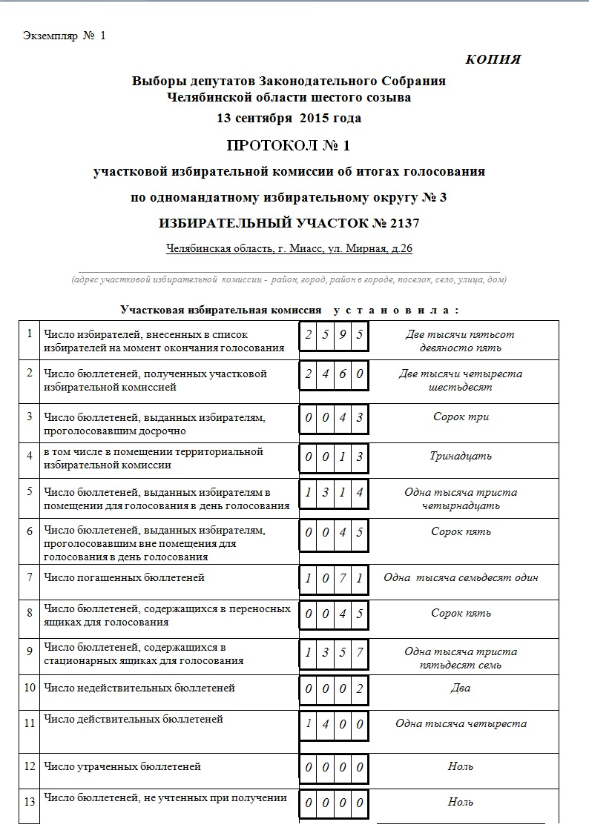
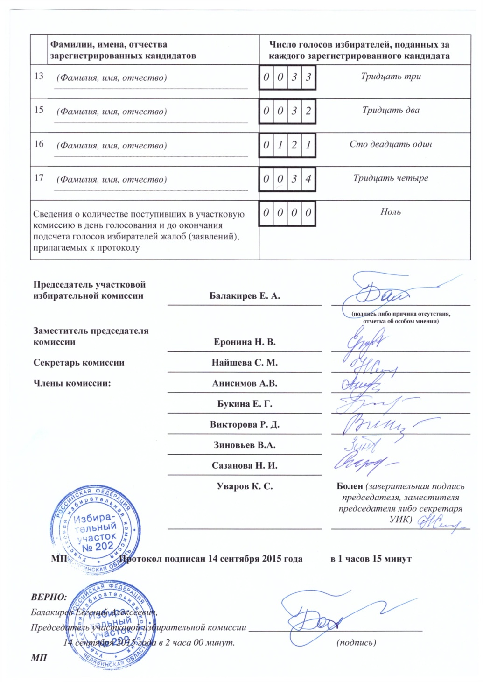

Slide 83
Спасибо
за внимание!

